Slide 1



Slide 2


Slide 3


Slide 4
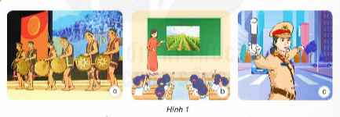
Yêu cầu HS quan sát hình 1 theo cặp đôi và cho biết những lợi ích của âm thanh với con người?
Nghe nhạc
Nghe giảng bài
Nghe tín hiệu khi tham gia giao thông

Slide 5
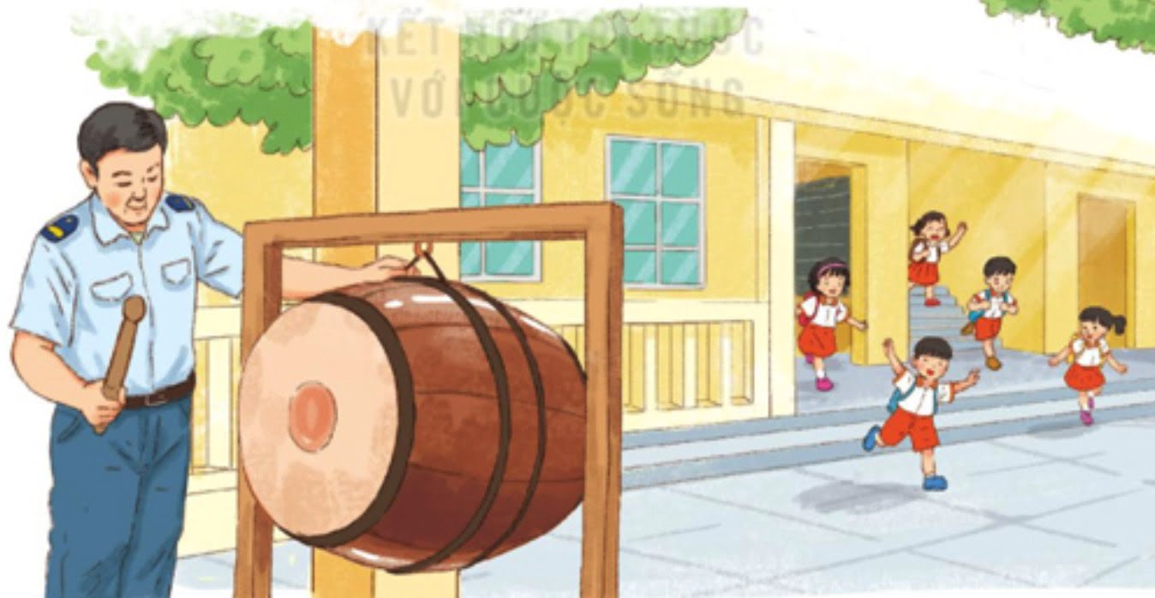


Âm thanh giúp cho con người nghe được các tín hiệu đã quy định: tiếng trống trường, tiếng còi xe, tiếng còi báo hiệu có đám cháy, báo hiệu cấp cứu…

Slide 6
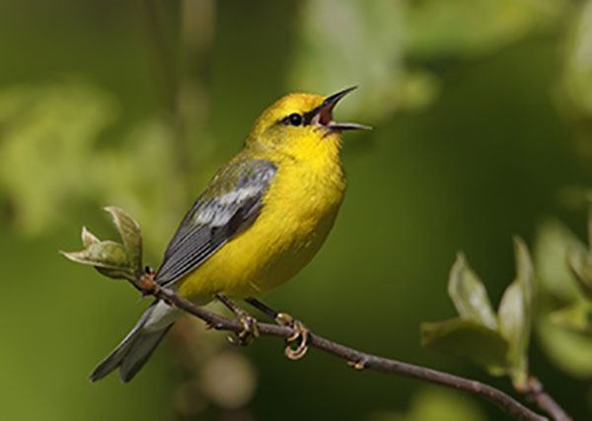
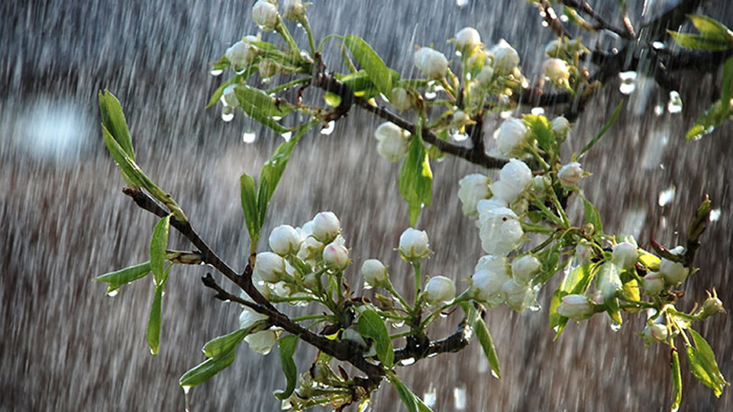
Âm thanh giúp cho con người thư giãn, thêm yêu cuộc sống: nghe được tiếng chim hót, tiếng mưa rơi, tiếng nhạc …

Slide 7
HOẠT ĐỘNG 2:
TÌM HIỂU CÁCH LÀM
MỘT SỐ NHẠC CỤ

Slide 8
Tên nhạc cụ | Cách làm phát ra âm thanh | Bộ phận phátra âm thanh
Sáo | Dùng miệng thổi | Không khí bên trong thân sáo
Đàn Ghi ta | Dùng tay đánh | Các dây đàn
Trống | Dùng tay đánh | Mặt trống
Kèn lá | Dùng miệng thổi | Phần đầu lá

Slide 9

Em đã học
Âm thanh rất cần cho cuộc sống của con người. Nhờ âm thanh mà chúng ta có thể học tập, nói chuyện với nhau, thường thức âm nhạc, báo hiệu nguy hiểm,..
Nhạc cụ dây tạo sự rung động của dây làm phát ra âm thanh. Nhạc cụ gõ tạo sự rung động của bề mặt bị gỗ làm phát ra âm thanh. Nhạc cụ hơi khi thổi làm không khí trong ống rung động phát ra âm thanh.

Slide 10
GHI VỞ
1. Vai trò của âm thanh trong cuộc sống.
- Giúp con người nói chuyện, thưởng thức âm nhạc, báo hiệu,…
2. Tìm hiểu cách làm một số nhạc cụ phát ra âm thanh.
- Nhạc cụ dây: tạo ra sự rung động của dây làm phát ra âm thanh.
- Nhạc cụ gõ: tạo ra sự rung động của bề mặt bị gõ làm phát ra âm thanh.
- Nhạc cụ hơi: khi thổi làm không khí trong ống rung động phát ra âm thanh.

